Slide 1
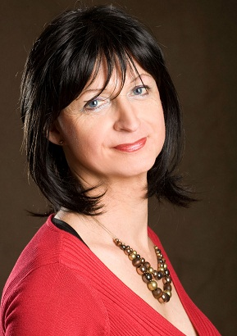
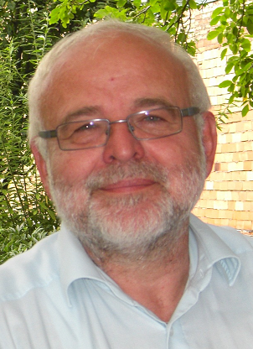
Elternsprechtag
OStR. Mag.
Veronika MATZNER
OStR. Mag. Gottfried SCHARTLMÜLLER

